Slide 1
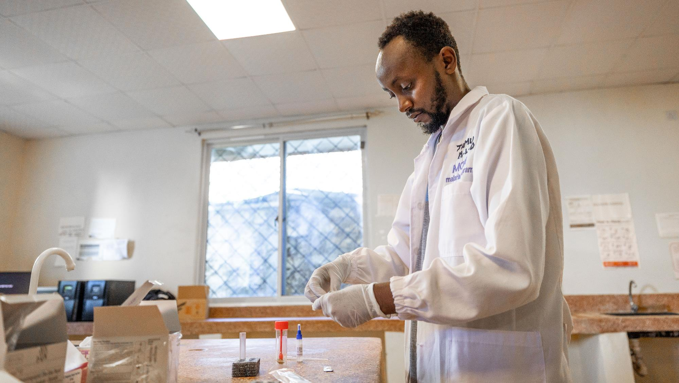

توصيات فرقة العمل العالمية لمكافحة الكوليرا
جمع العينات وفحصها باستخدام اختبارات التشخيص السريع للكوليرا
للعاملين الصحيين
V1.1 يوليو 2025
© منظمة الصحة العالمية / جينا برنت
Notes:
: مرحبًا بكم في دورة فرقة العمل العالمية لمكافحة الكوليرا حول جمع العينات وفحصها باستخدام اختبارات التشخيص السريع، للعاملين في مجال الرعاية الصحية

Slide 2
تم تطوير هذا البرنامج التدريبي من قبل فريق العمل المخبري
لفرقة العمل العالمية لمكافحة الكوليرا.
قامت منظمة الصحة العالمية بتنسيق تطوير المواد.
تم دعم تطوير المواد من خلال اتفاقية التعاون رقم GH19-1967 GH002225، التي تم تمويلها من قبل مراكز مكافحة الأمراض والوقاية منها. تقع مسؤولية محتوياتها فقط على عاتق المؤلفين، ولا تمثل بالضرورة وجهات نظر رسمية لمراكز مكافحة الأمراض والوقاية منها أو وزارة الصحة والخدمات الإنسانية.
0 /2
Notes:
تم تطوير محتوى الدورة من قبل فريق العمل المخبري لفرقة العمل العالمية لمكافحة الكوليرا. تم تنسيق تطوير المواد من قبل مراكز السيطرة على الأمراض والوقاية منها في الولايات المتحدة

Slide 3
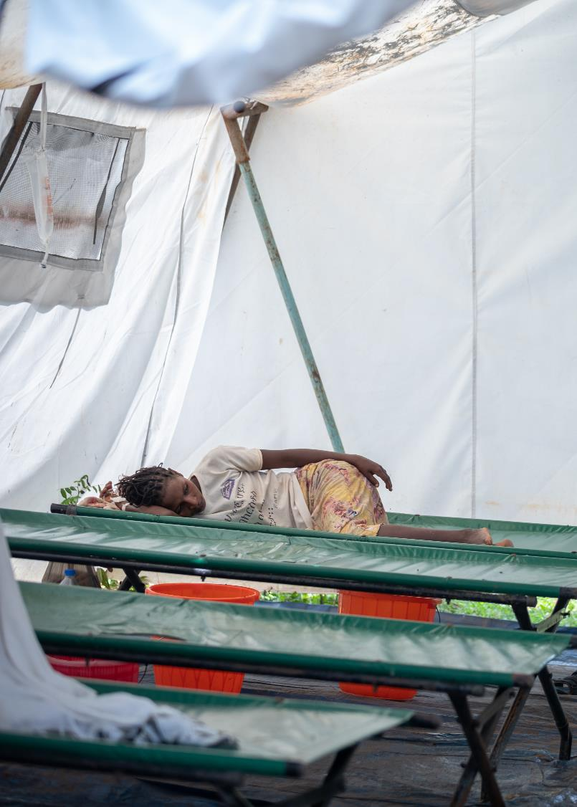
مخطط الدورة التدريبية
© منظمة الصحة العالمية / موليجيتا آيين
النموذج 1
مقدمة عن الكوليرا وفحص الكوليرا
النموذج 2
جمع العينات وإعدادها ونقلها للكوليرا
النموذج 3
اختبارات التشخيص السريع للكوليرا (RDTs)
0 /3
Notes:
تنقسم هذه الدورة إلى ثلاثة وحدات. في الوحدة الأولى، سنقدم لكم مقدمة عن الكوليرا وفحص الكوليرا. في الوحدة الثانية، سنتعمق في أفضل الممارسات والإجراءات لجمع العينات، وإعدادها ونقلها للكوليرا. في الوحدة الثالثة، سنقدم لكم أفضل الممارسات والإجراءات لاستخدام اختبارات التشخيص السريع للكوليرا

Slide 4
الفئة المستهدفة
فرق الاستجابة السريعة والسلطات الصحية المحلية
الممرضات، والأطباء، وغيرهم من العاملين في الرعاية الصحية الأولية
أفراد المختبر
أي شخص يشارك في جمع العينات، أو إعداد العينات للنقل والشحن، أو إجراء اختبارات التشخيص السريع (RDTs)، أو أي شخص مسؤول عن تدريب الموظفين على هذه المواضيع.
0 /4
Notes:
تم تصميم هذه الدورة لفرق الاستجابة السريعة، والسلطات الصحية المحلية، والممرضات، والأطباء، وغيرهم من العاملين في الرعاية الصحية الأولية، وأفراد المختبر، وأي شخص يشارك في جمع العينات، أو إعداد العينات للنقل والشحن، أو إجراء اختبارات التشخيص السريع للكوليرا، أو حتى تدريب الموظفين على هذه المواضيع. قد يكون الأفراد الذين يتابعون هذه الدورة مرتبطين بوزارات الصحة، أو المنظمات غير الحكومية، أو أي منظمة أخرى تشارك في مراقبة الكوليرا أو الاستجابة لتفشي الكولير

Slide 5
  للحصول على نظرة عامة على الكوليرا، بما في ذلك مبادئ الوقاية والسيطرة:
  دورة منظمة الصحة العالمية المفتوحة الكوليرا: مقدمة
0 /5
Notes:
قبل أن نبدأ، قد يكون من المفيد لكم حضور الدورة الإلكترونية المفتوحة لمنظمة الصحة العالمية بعنوان "الكوليرا: مقدمة" للحصول على نظرة عامة على الكوليرا بما في ذلك مبادئ الوقاية والسيطرة

Slide 6
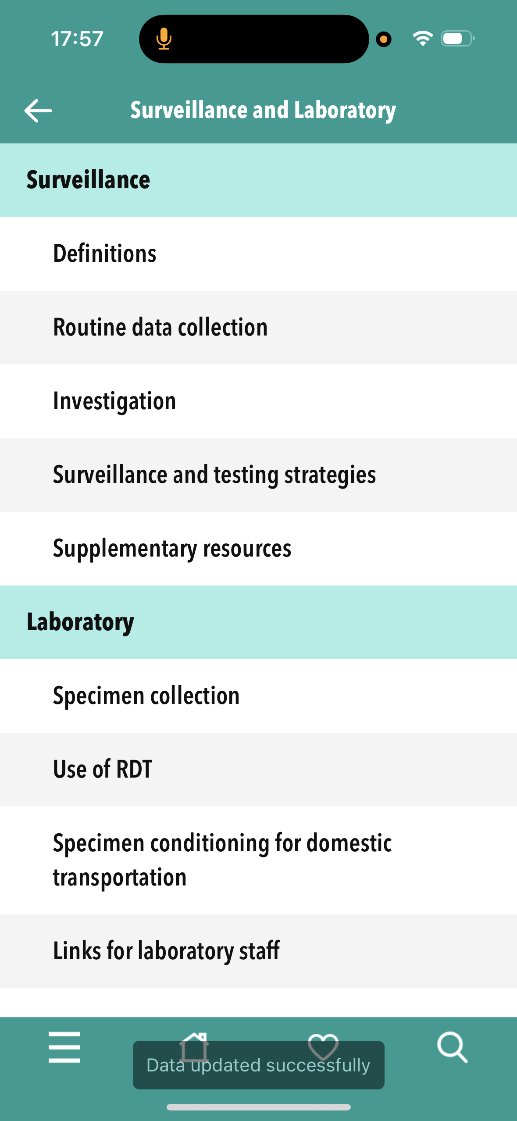
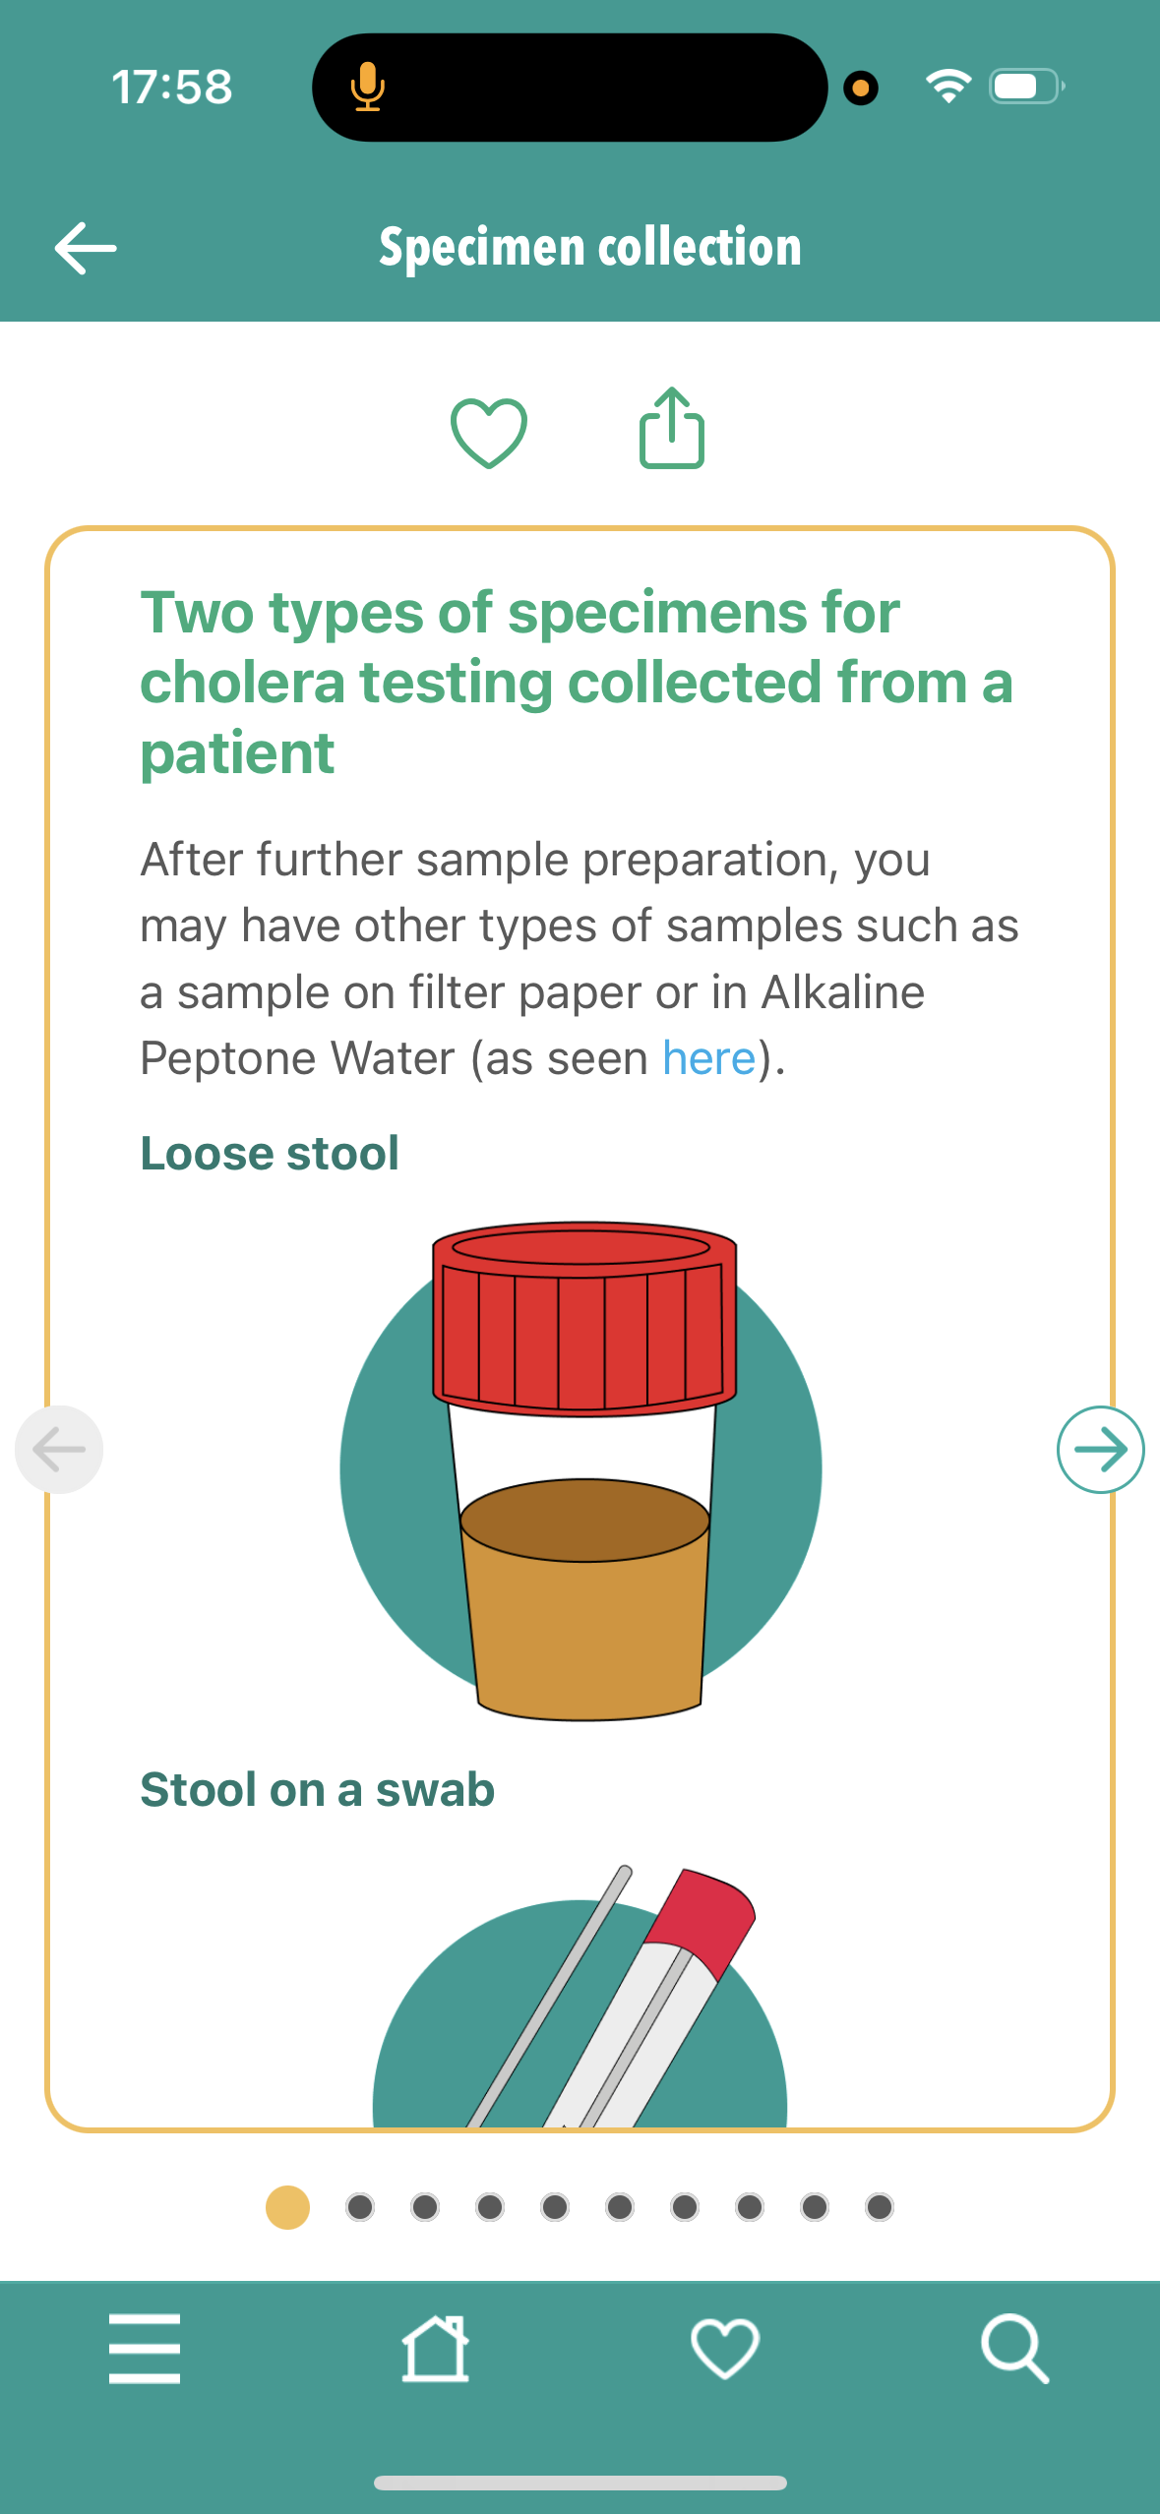

تطبيق المحمول GTFCC
https://www.gtfcc.org/cholera-app
0 /6
Notes:
قم أيضًا بتحميل تطبيق الكوليرا الخاص بـ GTFCC اليوم على هاتفك، للوصول السريع والسهل إلى توصيات
GTFCC.
متوفر على أنظمة
iOS وAndroid
يرجى ملاحظة أن التطبيق متوفر باللغة العربية

